Slide 1
Willyan Guimarães Caetano
Desenvolvendo Testes Utilizando Mockito
Programador

Slide 2

Mais sobre mim
Mineiro, mora atualmente em Brasília
10 anos de atuação
Viagens, Fotografias, Ciclismo
https://github.com/willyancaetano
https://www.linkedin.com/in/willyancaetanodev

Slide 3
Objetivo do curso
Conhecer o Mockito e seus principais recursos para auxiliar na escrita de testes unitários.

Slide 4
Percurso
Aula 1
Introdução ao Mockito
Aula 2
Mockando objetos
Aula 3
Espiando objetos

Slide 5
Percurso
Aula 4
Capturando argumentos
Aula 5
Manipulando retornos
Aula 6
Mockando métodos estáticos

Slide 6
Percurso
Aula 7
Conclusão

Slide 7


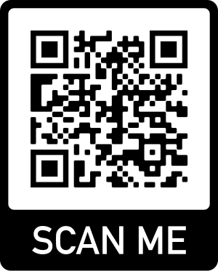
Dúvidas durante o curso?
> Fórum do curso
> Comunidade online (Discord)

Slide 8
Aula 1
Introdução ao Mockito
// Desenvolvendo Testes Utilizando Mockito

Slide 9
Objetivos
Entender o conceito de Mocks
Configurar um projeto utilizando Mockito
Conhecer um pouco mais sobre o Mockito

Slide 10

Afinal, o que são Mocks ?

Slide 11
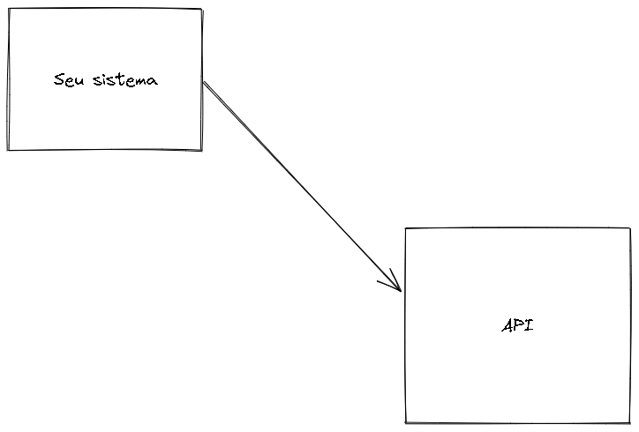
Um cenário

Slide 12
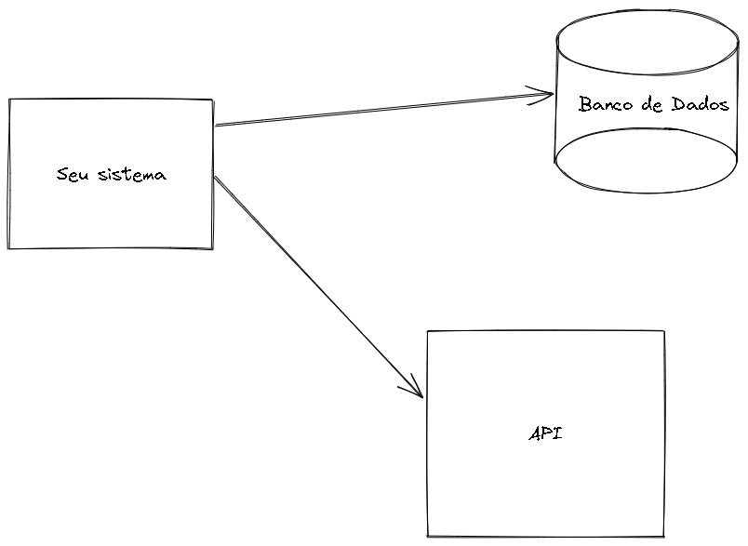
Um cenário

Slide 13
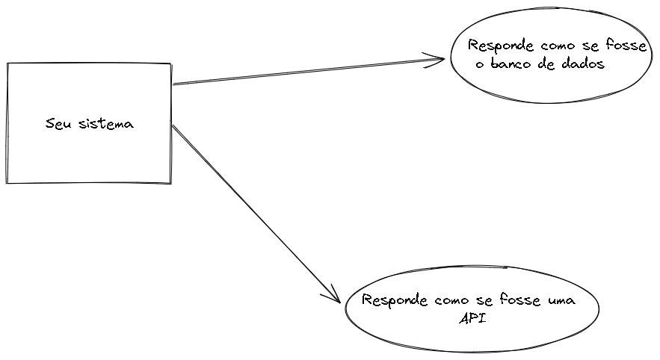
Um cenário

Slide 14
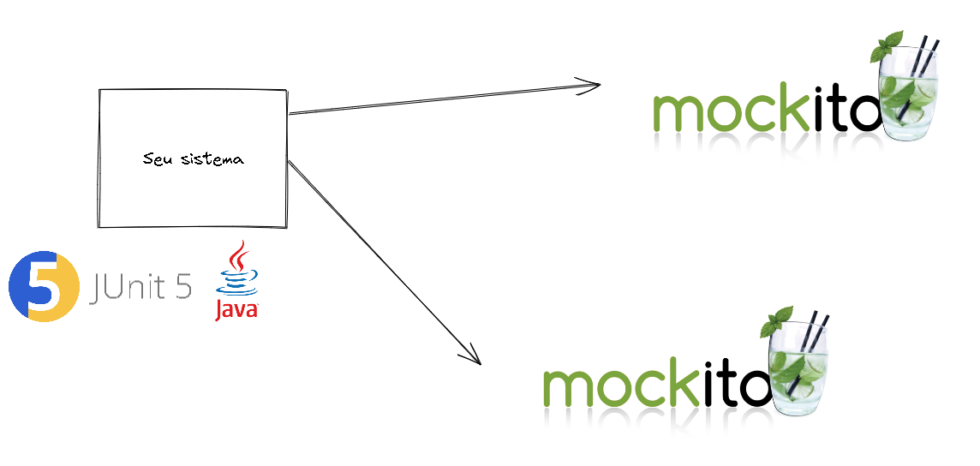
Um cenário

Slide 15





Integrando com ferramentas

Slide 16


Slide 17
O que aprendemos?
Um pouco sobre as facilidades que o Mockito fornece
Como configurar o Mockito em seu projeto

Slide 18
Para se aprofundar
https://www.infoq.com/br/articles/mocks-Arent-Stubs/
https://site.mockito.org/
https://www.baeldung.com/mockito-annotations

Slide 19
Dúvidas durante o curso?
> Fórum do curso
> Comunidade online (Discord)

Slide 20
Aula 2
Mockando objetos
// Desenvolvendo Testes Utilizando Mockito

Slide 21
Objetivos
Entender como “mockar” objetos no Mockito

Slide 23
Para se aprofundar
https://www.vogella.com/tutorials/Mockito/article.html
https://www.baeldung.com/mockito-mock-methods

Slide 24
Dúvidas durante o curso?
> Fórum do curso
> Comunidade online (Discord)

Slide 25
Aula 3
Espiando objetos
// Desenvolvendo Testes Utilizando Mockito

Slide 26
Objetivos
Entender como usar a função Spy do Mockito
Entender a diferença entre Mock e Spy

Slide 28
Para se aprofundar
https://www.baeldung.com/mockito-spy
https://stackoverflow.com/questions/28295625/mockito-spy-vs-mock

Slide 29
Dúvidas durante o curso?
> Fórum do curso
> Comunidade online (Discord)

Slide 30
Aula 4
Capturando argumentos
// Desenvolvendo Testes Utilizando Mockito

Slide 31
Objetivos
Entender como usar a função Captor do Mockito

Slide 33
Para se aprofundar
https://www.baeldung.com/mockito-argumentcaptor

Slide 34
Dúvidas durante o curso?
> Fórum do curso
> Comunidade online (Discord)

Slide 35
Aula 5
Manipulando retornos
// Desenvolvendo Testes Utilizando Mockito

Slide 36
Objetivos
Entender como usar os Matchers que estão disponíveis no Mockito
Entender como manipular retornos no Mockito

Slide 38
Para se aprofundar
https://www.baeldung.com/mockito-argument-matchers
https://www.baeldung.com/mockito-exceptions
https://www.baeldung.com/mockito-behavior

Slide 39
Dúvidas durante o curso?
> Fórum do curso
> Comunidade online (Discord)

Slide 40
Aula 6
Mockando métodos estáticos
// Desenvolvendo Testes Utilizando Mockito

Slide 41
Objetivos
Entender como fazer mock de métodos estáticos

Slide 43
Para se aprofundar
https://www.baeldung.com/mockito-mock-static-methods

Slide 44
Dúvidas durante o curso?
> Fórum do curso
> Comunidade online (Discord)

Slide 45
Aula 7
Conclusão
// Desenvolvendo Testes Utilizando Mockito

Slide 46
O que aprendemos ?
Introdução
Mock
Stubbing (when, thenReturn, thenThrow)
Verify
Captor
mockito-inline

Slide 47
Para se aprofundar
BDDMockito
Integração Spring

Slide 48
Para se aprofundar
https://www.vogella.com/tutorials/Mockito/article.html
https://site.mockito.org/
https://github.com/willyancaetano/mockito-exemplos

Slide 49
Dúvidas durante o curso?
> Fórum do curso
> Comunidade online (Discord)

